Slide 1
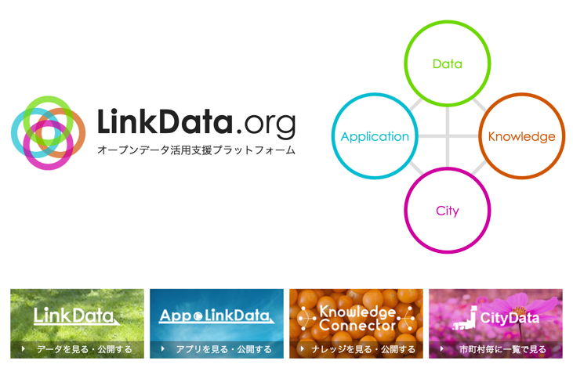
行政と市民の共創を促進するオープンデータ活用支援プラットフォーム
令和２年３月２日版
LinkData.org
オープンデータ
支援ツール
By インフォ・ラウンジ株式会社
2012年から運用を開始し日本のオープンデータを牽引してきた国内最大級の民間サービス。2020年2月時点で65自治体がオープンデータ公開に利用中。シビックテック等民間団体や個人の利用も多く、登録ユーザ数は4,500人超。
オープンデータの公開と利活用をサポートする4つの機能
実施期間
2012年〜
主な利用者
地方公共団体、シビックテック
紹介URL
http://linkdata.org/
アピールポイント
無償で利用可能
表形式のデータをアップロード するだけで簡単オープンデータ化
機械判読性の高い複数の形式に 自動変換
1
2
3
LinkData: データカタログ サイト機能 （データのアップロード・変換・公開）
App.LinkData: アプリケーション公開機能
（Webアプリ開発・公開・再利用）
Knowledge Connector: データ利活用事例共有機能
（データ利活用アイディア・ノウハウ・活動記録）
CityData: 地域別ランキング表示機能
（データ・アプリ・アイディアの公開数・評価に基づくランキング）
表データ作成
アップロード
公開
Excel
CSV
Open
Data
TSV
XML
RDF
KML
JSON
etc…

Slide 2
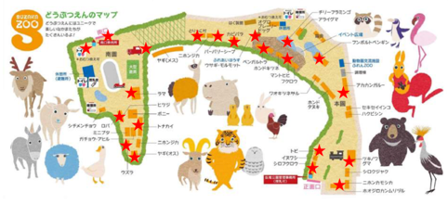
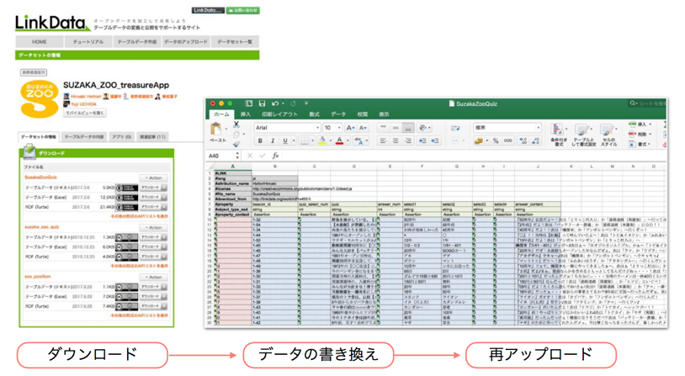
行政と市民の共創を促進するオープンデータ活用支援プラットフォーム
令和２年３月２日版
LinkData.org
オープンデータ
支援ツール
Byインフォ・ラウンジ株式会社
長野県須坂市：アプリのデータ更新を動物園職員が実施可能に
データ活用コミュニティへの基盤提供による活用事例創出
須坂市動物園を題材としたクイズラリーアプリ
クイズの問題や解答をLinkData.orgで管理
総務省地域情報化アド バイザー優良事業事例
毎年50件前後のLinkData.orgを使ったデータ 活用事例が創出されている （データ活用コンテスト「LODチャレンジ」 における実績）
Excelでデータを編集してアップロードする だけでアプリに反映可能 →現場の職員の方だけでメンテナンス完結
LinkData.org 登録リソース数（2020年2月時点）
データセット数
10,219
アプリケーション数
1,336
その他のリソース数
2,433
※データ活用に関するアイディア・事例紹介ページ等の数
お問い合わせはお気軽にどうぞ！
linkdata@info-lounge.jp

